Slide 1
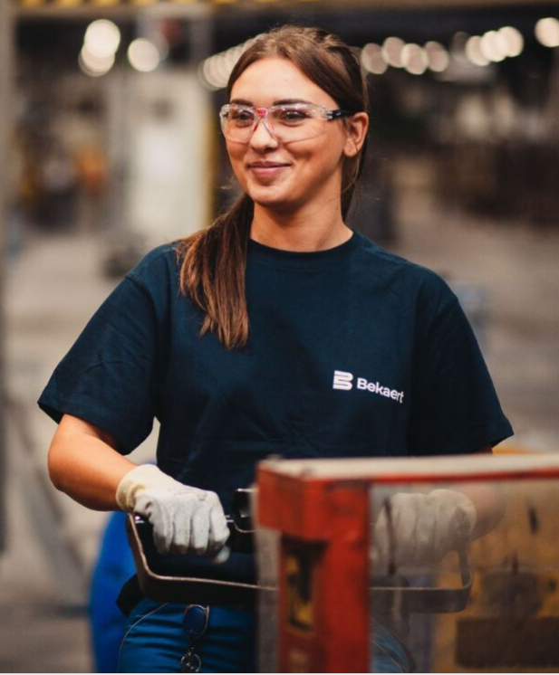
Vacatures
technische profielen
Bekaert Zwevegem is op zoek naar getalenteerde en gedreven technische profielen! Ben je gepassioneerd door techniek met oog voor detail en ben je oplossingsgericht? Dan zijn wij op zoek naar jou!
We hebben verschillende vacatures voor electromechaniciens, mechaniciens
Electriciens. Zie je het voordeel van in een 3 ploegenstelsel te werken?
Solliciteer dan bij Bekaert!
We bieden een aantrekkelijk verloningspakket en je krijgt volop mogelijkheid tot opleiding!
Solliciteer nu via www.bekaert.jobs of stuur je cv naar talent.Belgium@bekaert.com

